Slide 1
Dossier de recherche mise en perspective didactique
Benjamin Marchetti

Slide 2
Introduction
Parcours universitaire et professionnel
Mes travaux de recherche
Qu’est-ce-que le régime visqueux ?
Nuage de particules dans un écoulement
Fibre flexible dans un fluide visqueux au repos
Autres activités d’enseignement
Conclusion

Slide 3
Introduction
Parcours universitaire et professionnel
Mes travaux de recherche
Qu’est-ce-que le régime visqueux ?
Nuage de particules dans un écoulement
Fibre flexible dans un fluide visqueux au repos
Autres activités d’enseignement
Conclusion

Slide 4
Introduction
Parcours universitaire et professionnel
Mes travaux de recherche
Qu’est-ce-que le régime visqueux ?
Nuage de particules dans un écoulement
Fibre flexible dans un fluide visqueux au repos
Autres activités d’enseignement
Conclusion

Slide 5
2012 – 2015 : Formation a l‘école d'ingénieur Polytech Marseille Dpt Mécanique et Energétique, Aix-Marseille Université
2015 : Master 2 Recherche : Ecoulement diphasique, énergétique et
combustion, Aix-Marseille Université
2015 - 2018 : Doctorat en Mécanique des fluides, Laboratoire
I.U.S.T.I. (Institut Universitaire des Systèmes Thermiques et
Industriels) UMR 7343
2019 - 2020 : Professeur PLP de Maths-Sciences
2020 : Master 2 Métier de l'Enseignement de l'Education et de la Formation, Université Nice Sophia Antipolis
Depuis 2020 : Professeur certifié de sciences physiques

Slide 6
Introduction
Parcours universitaire et professionnel
Mes travaux de recherche
Qu’est-ce-que le régime visqueux ?
Nuage de particules dans un écoulement
Fibre flexible dans un fluide visqueux au repos
Autres activités d’enseignement
Conclusion

Slide 7
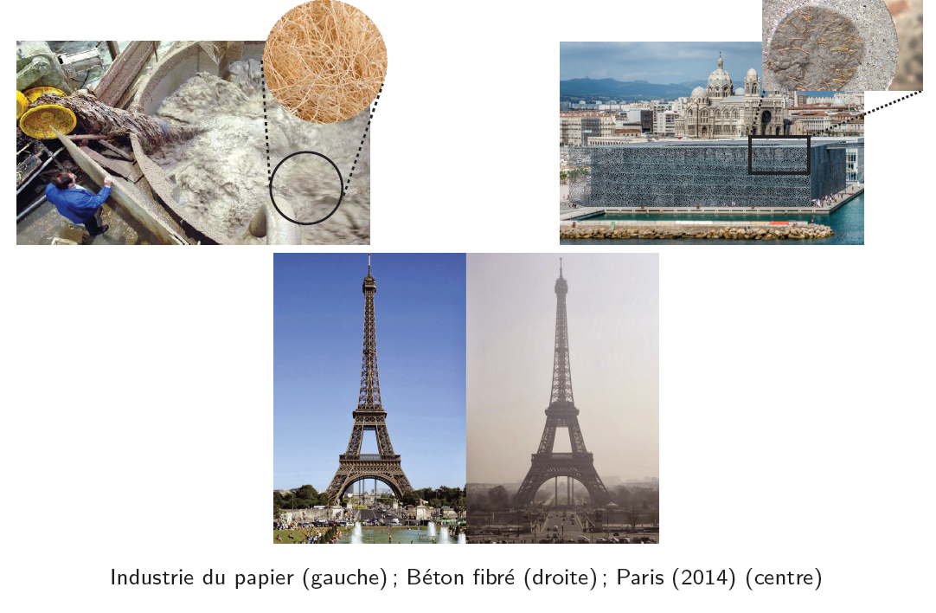
Ecoulement de particules dans l’industrie

Slide 8
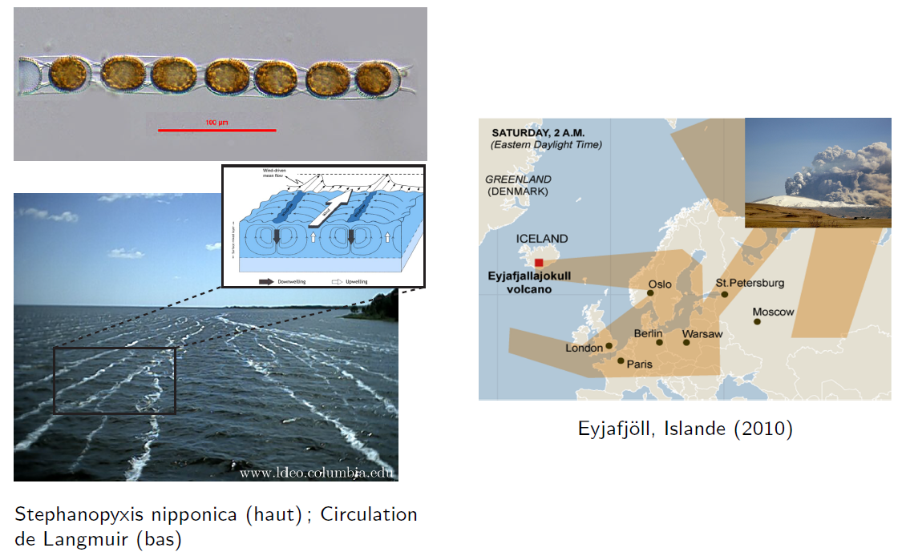
Ecoulement de particules dans l’industrie

Slide 9
Introduction
Parcours universitaire et professionnel
Mes travaux de recherche
Qu’est-ce-que le régime visqueux ?
Nuage de particules dans un écoulement
Fibre flexible dans un fluide visqueux au repos
Autres activités d’enseignement
Conclusion

Slide 10
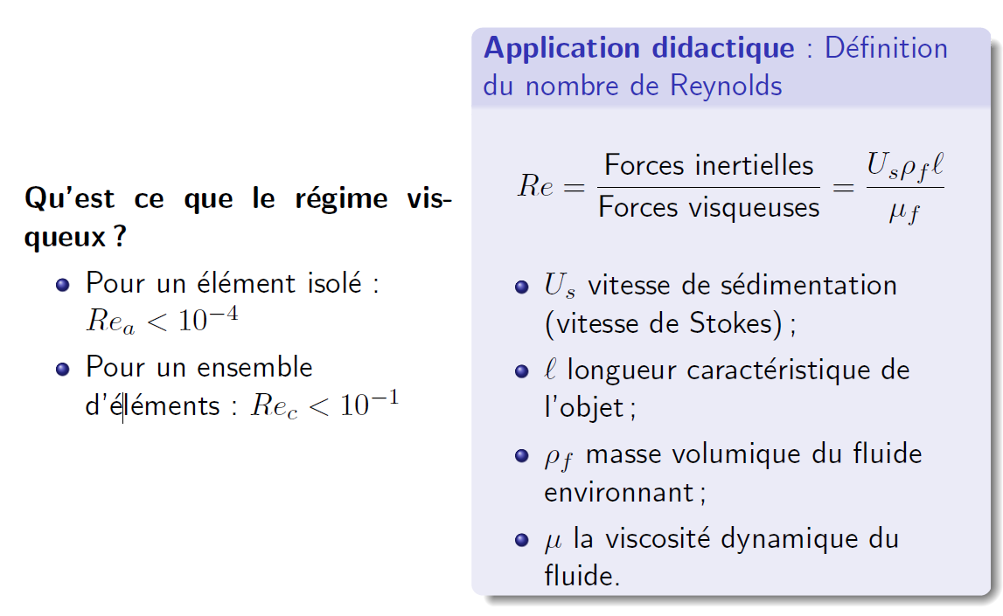
Sédimentation en régime visqueux

Slide 11
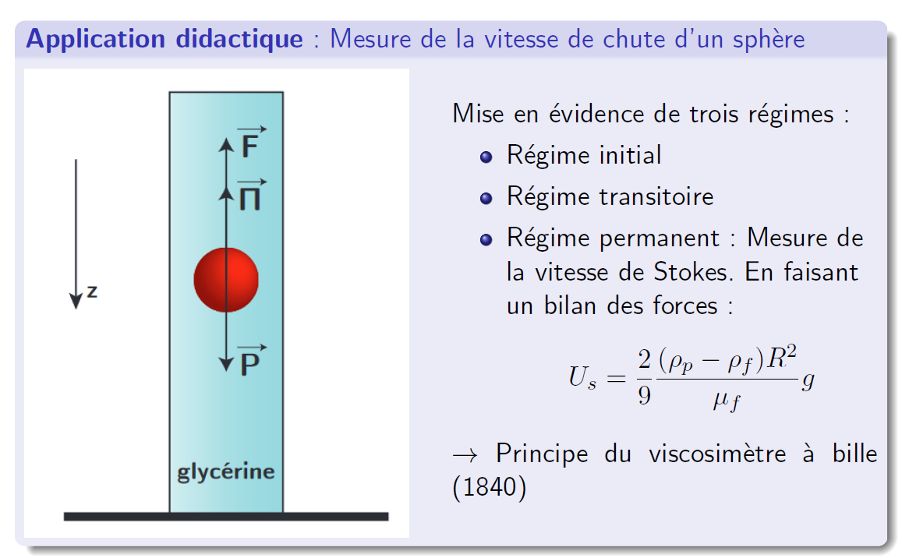
Comment déterminer $U_{s} ?$

Slide 12
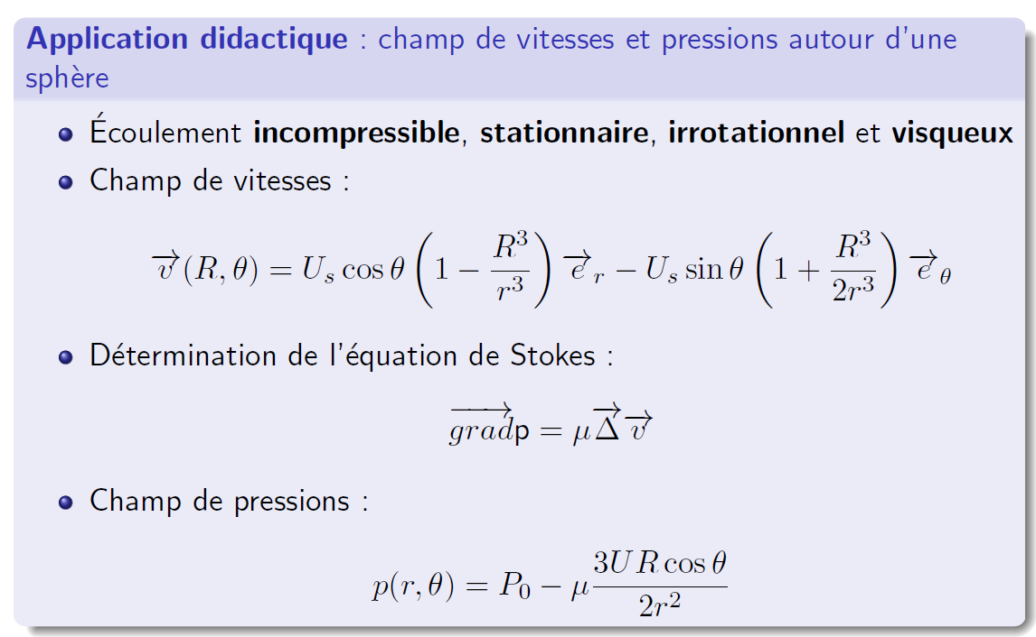
Sédimentation d’une particule dans un fluide au repos

Slide 13
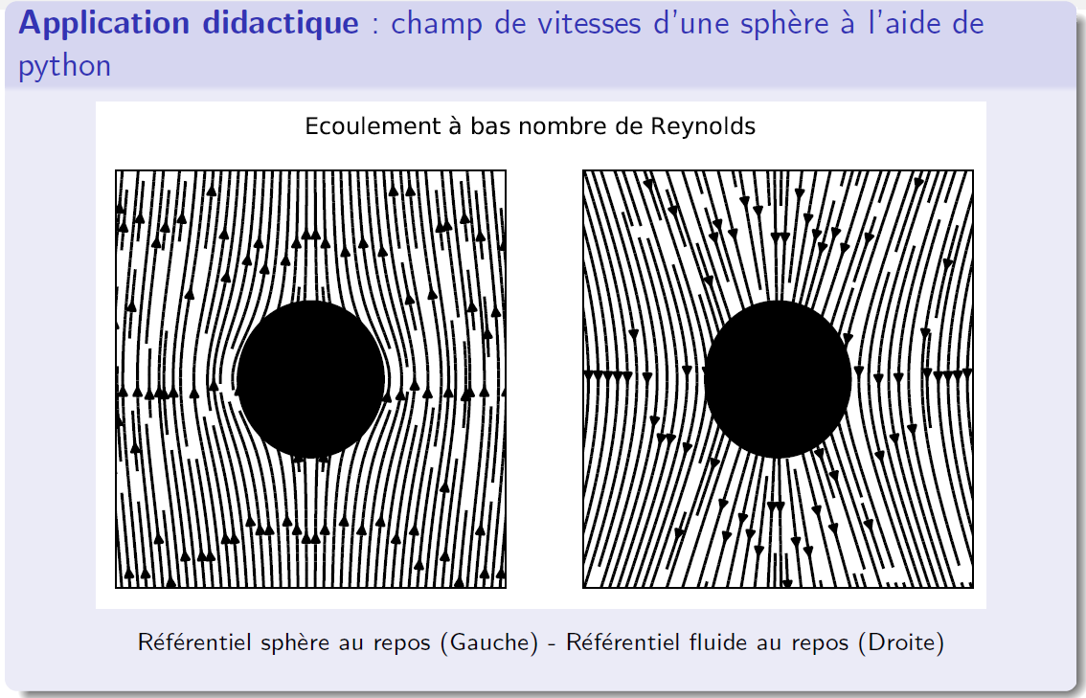
Sédimentation d’une particule dans un fluide au repos

Slide 14
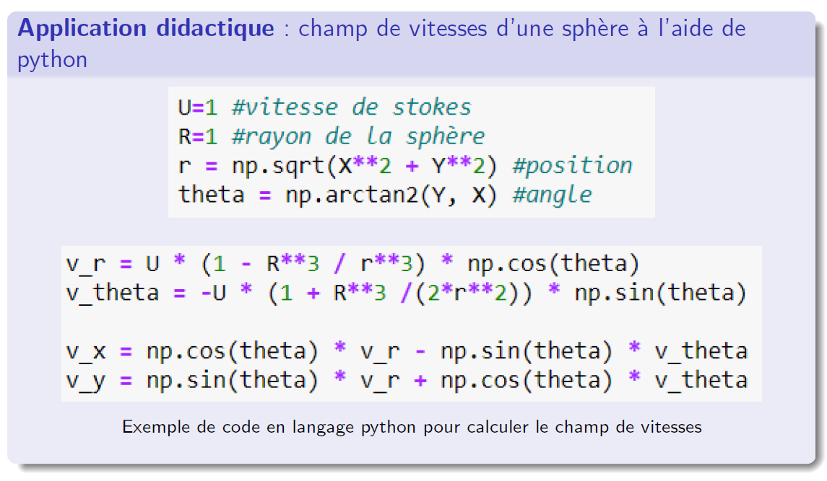
Sédimentation d’une particule dans un fluide au repos

Slide 15
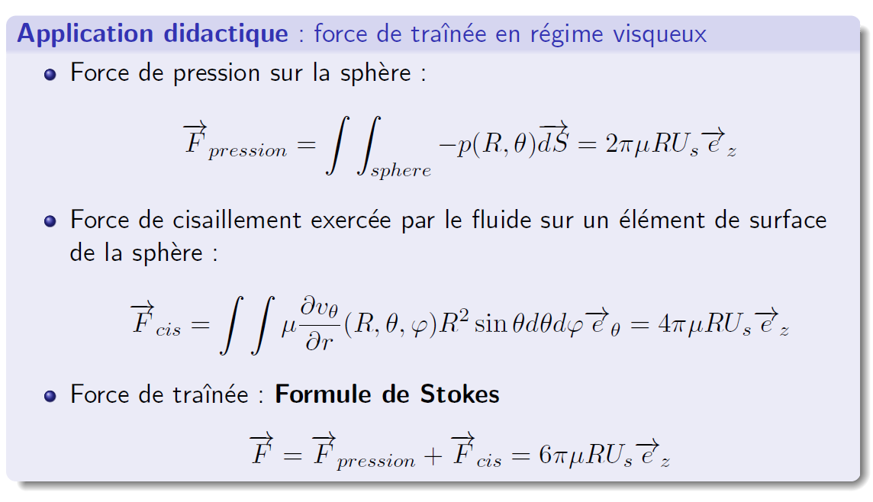
Sédimentation d’une particule dans un fluide au repos

Slide 16
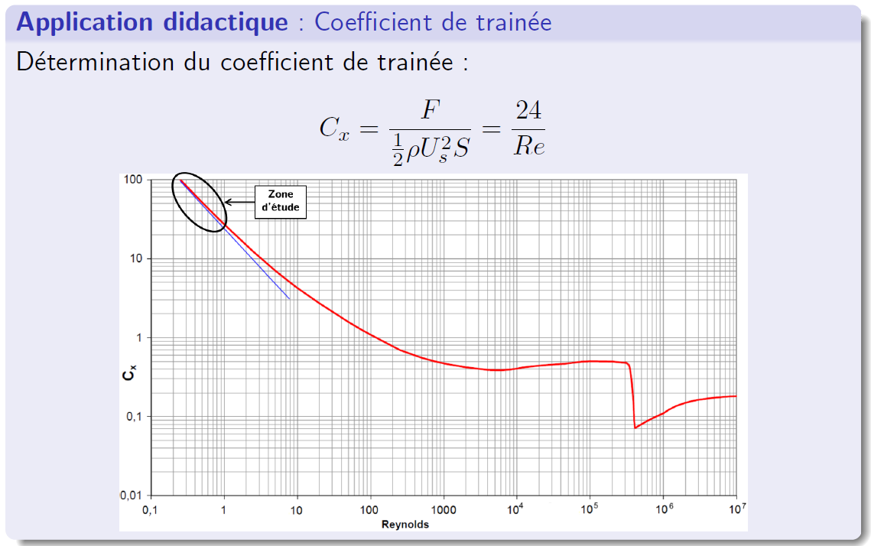
Sédimentation d’une particule dans un fluide au repos

Slide 17
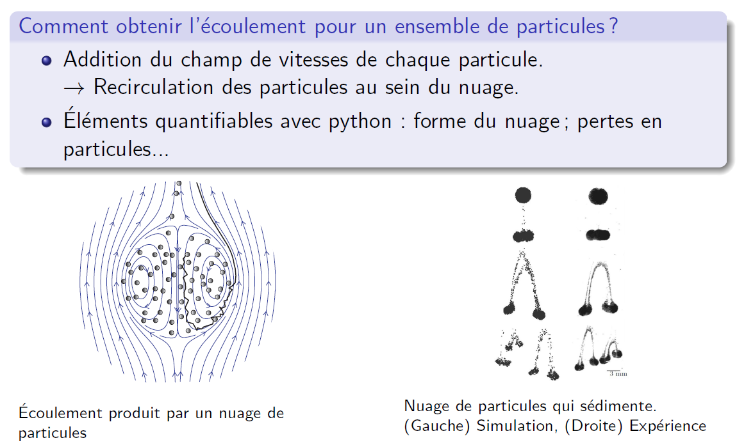
Nuage de particules dans un fluide au repos

Slide 18
Introduction
Parcours universitaire et professionnel
Mes travaux de recherche
Qu’est-ce-que le régime visqueux ?
Nuage de particules dans un écoulement
Fibre flexible dans un fluide visqueux au repos
Autres activités d’enseignement
Conclusion

Slide 19
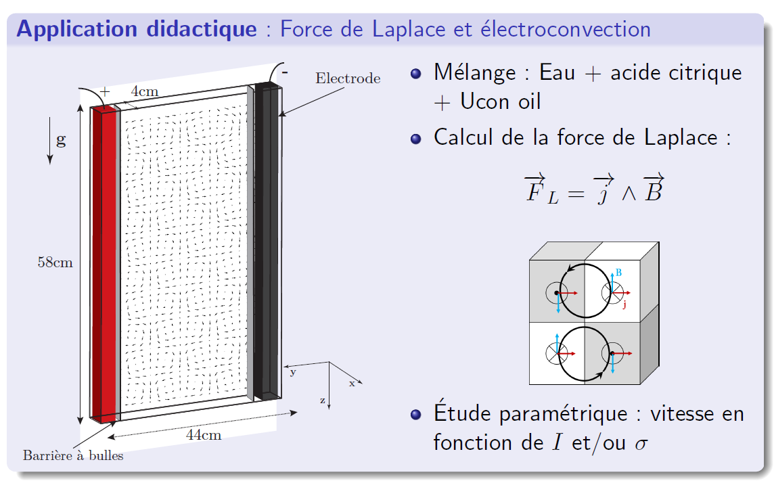
Comment créer et contrôler un écoulement tourbillonnaire ?

Slide 20
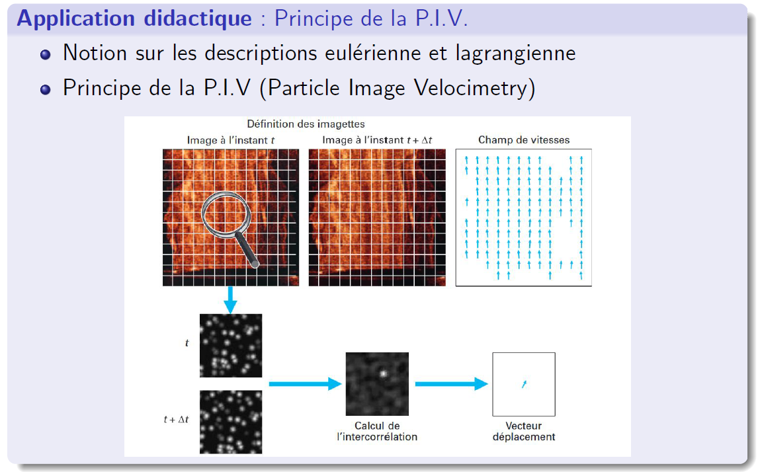
Comment mesurer le champ de vitesses ?

Slide 21
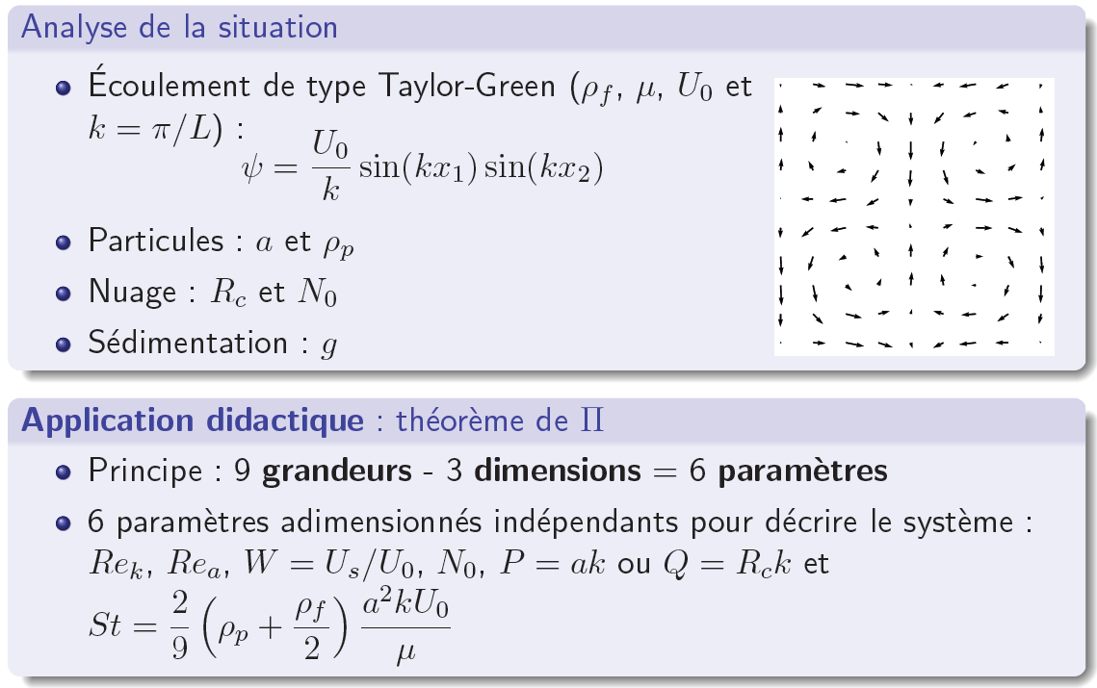
Nuage de particules dans un écoulement

Slide 22
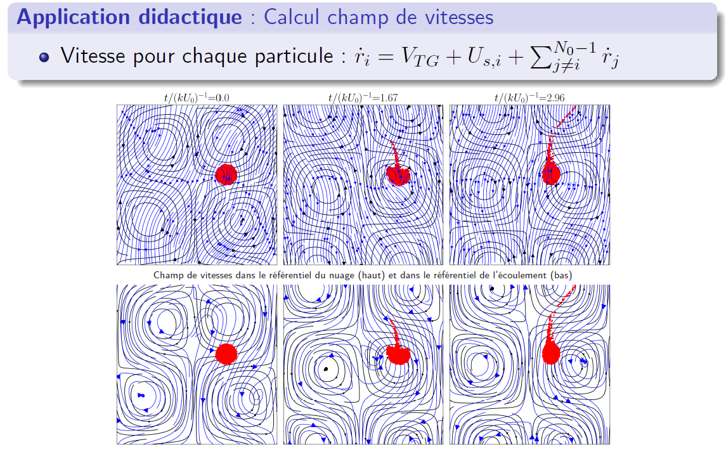
Nuage de particules dans un écoulement

Slide 23
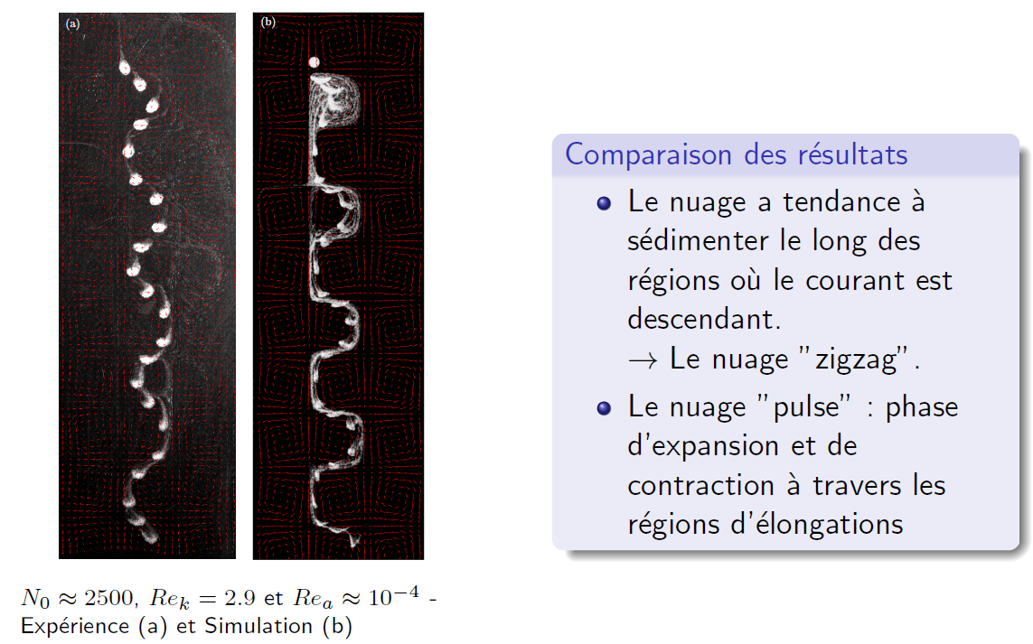
Nuage de particules dans un écoulement

Slide 24
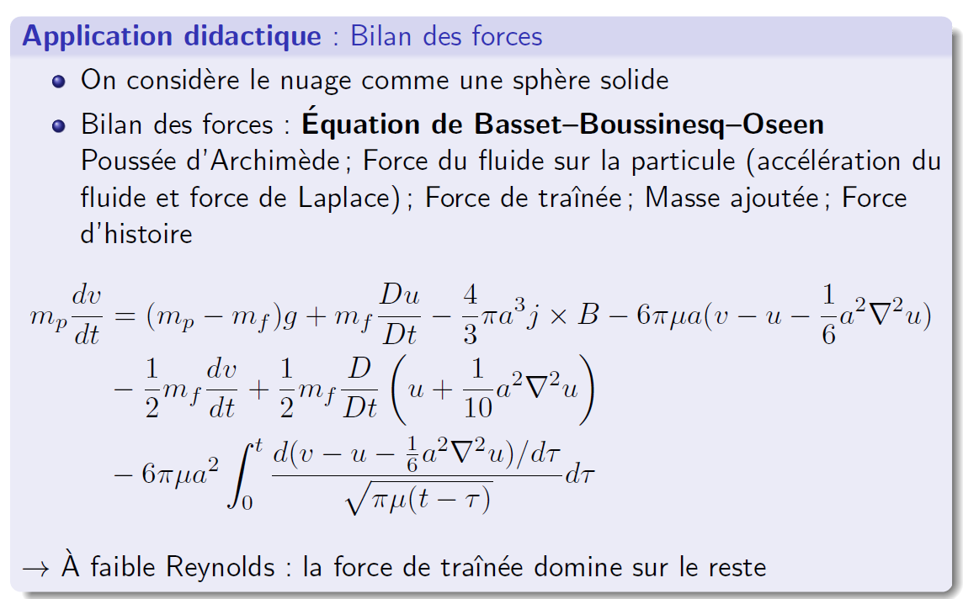
Autre méthode possible

Slide 25
Introduction
Parcours universitaire et professionnel
Mes travaux de recherche
Qu’est-ce-que le régime visqueux ?
Nuage de particules dans un écoulement
Fibre flexible dans un fluide visqueux au repos
Autres activités d’enseignement
Conclusion

Slide 26
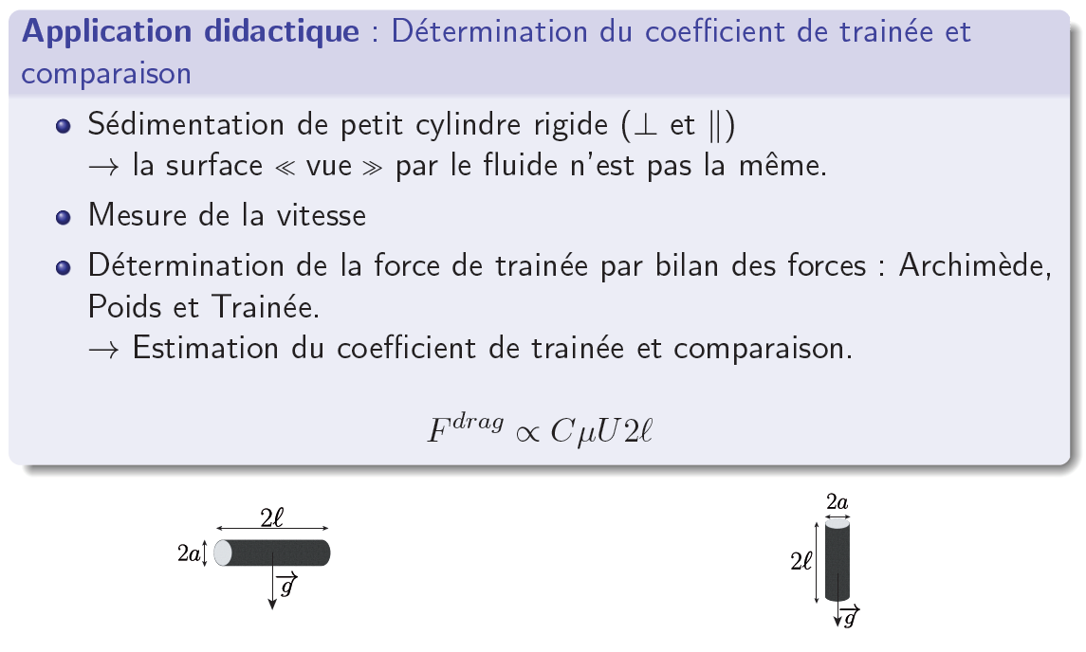
Comment sédimente une fibre rigide ?

Slide 27
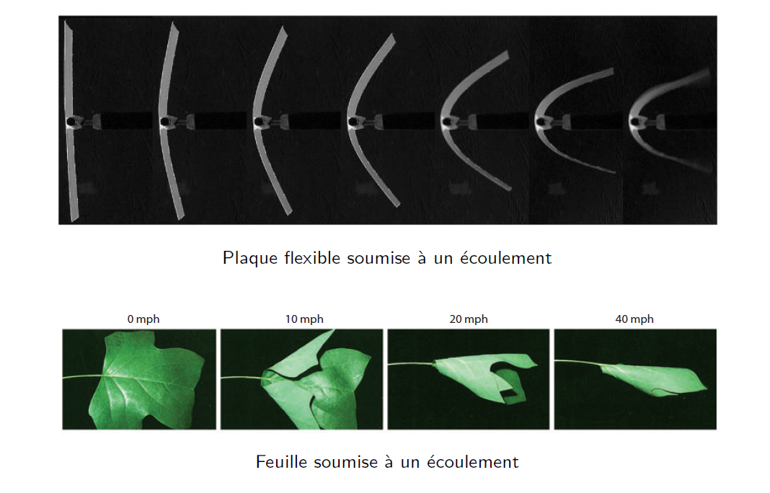
Comment réagit un objet flexible face à un écoulement ?

Slide 28
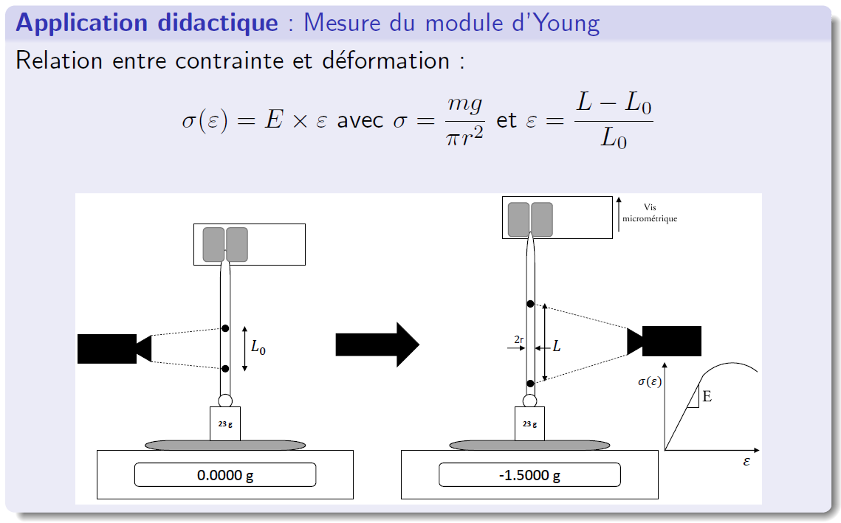
Quel paramètre caractérise la rigidité de la fibre ?

Slide 29
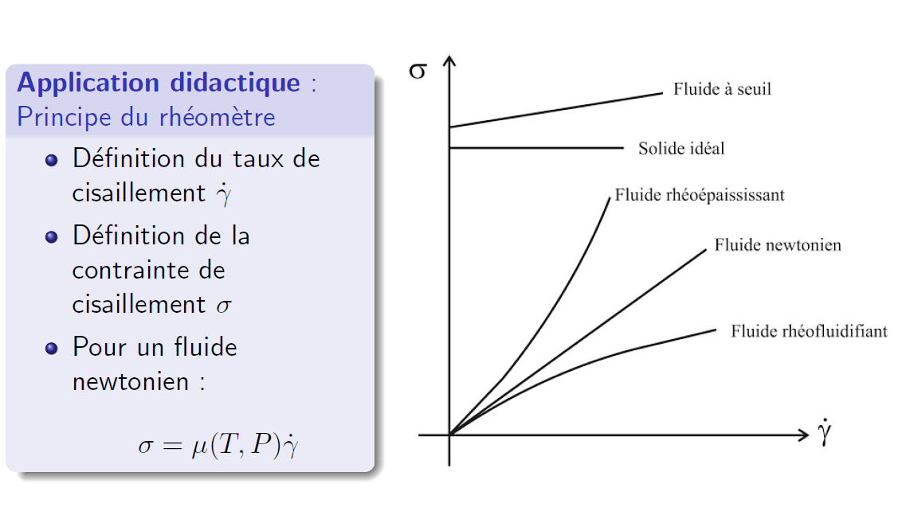
Comment caractériser la viscosité d’un fluide ?

Slide 30
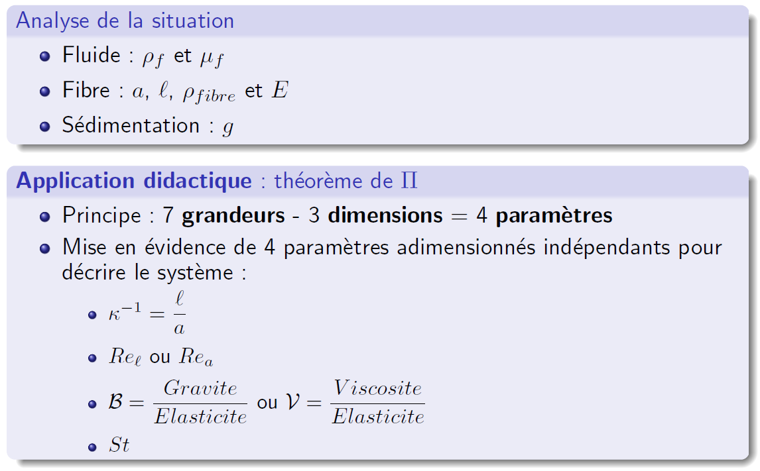
Sédimentation d’une fibre flexible

Slide 31
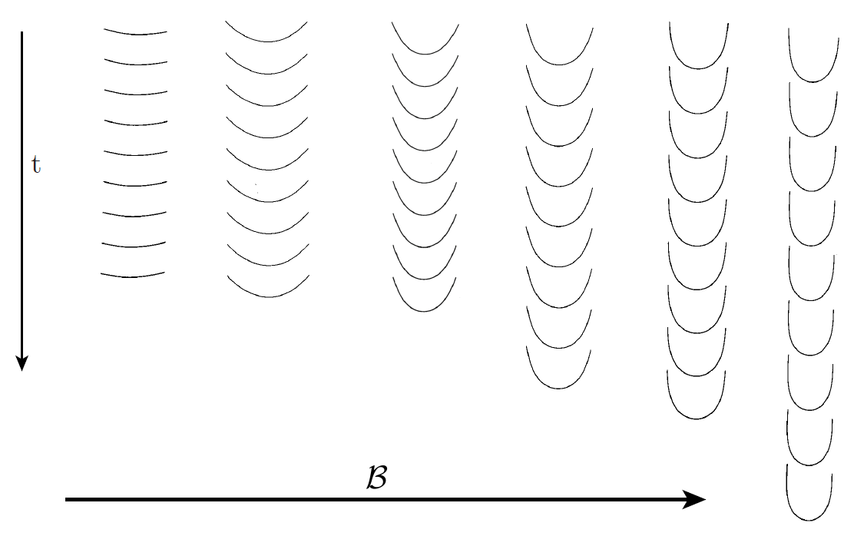
Evolution de la déformation en fonction de $ℬ$

Slide 32
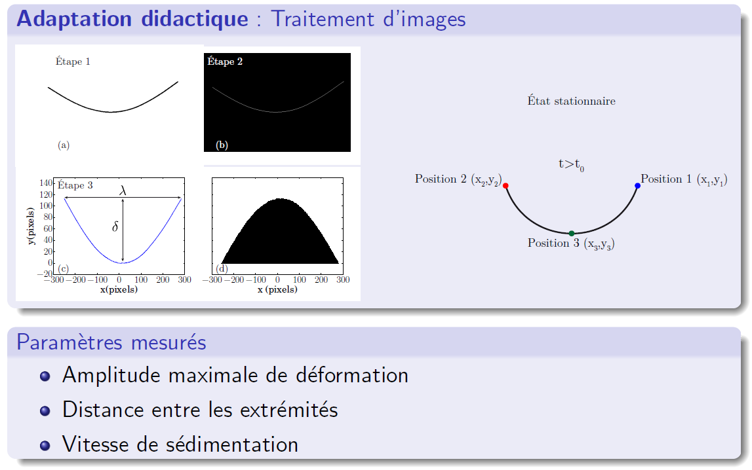
Comment caractériser une déformation ?

Slide 33
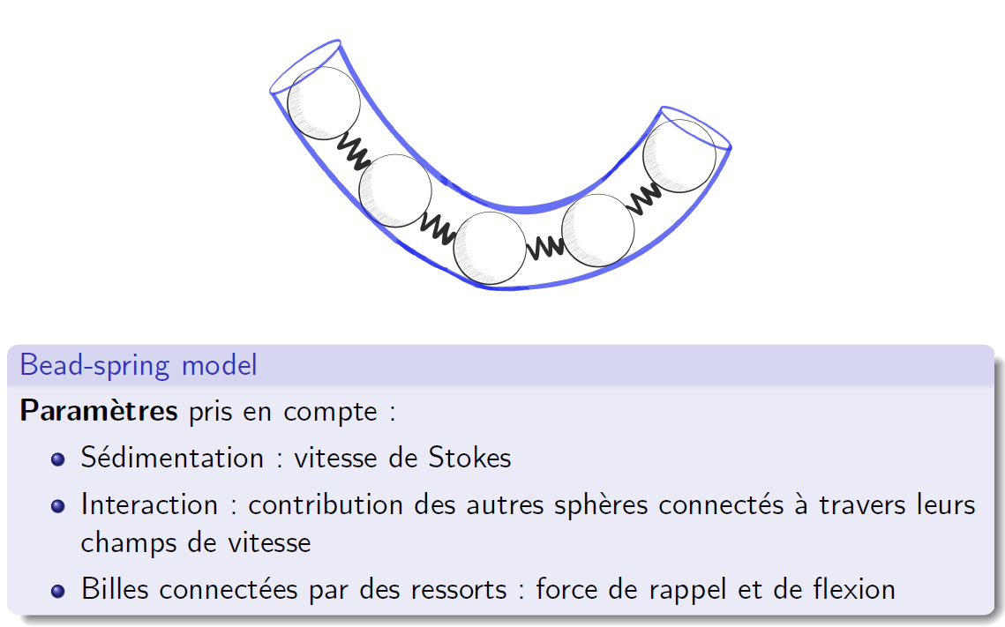
Comment modéliser une fibre ?

Slide 34
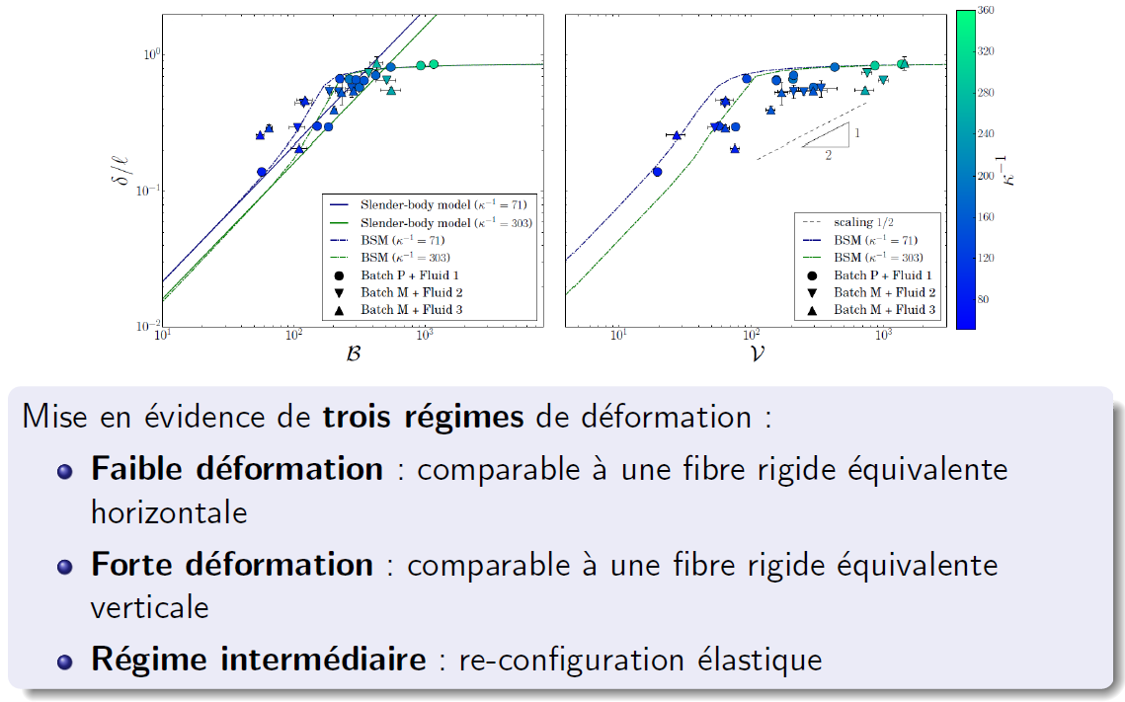
Comparaison des résultats ?

Slide 35
Introduction
Parcours universitaire et professionnel
Mes travaux de recherche
Qu’est-ce-que le régime visqueux ?
Nuage de particules dans un écoulement
Fibre flexible dans un fluide visqueux au repos
Autres activités d’enseignement
Conclusion

Slide 36
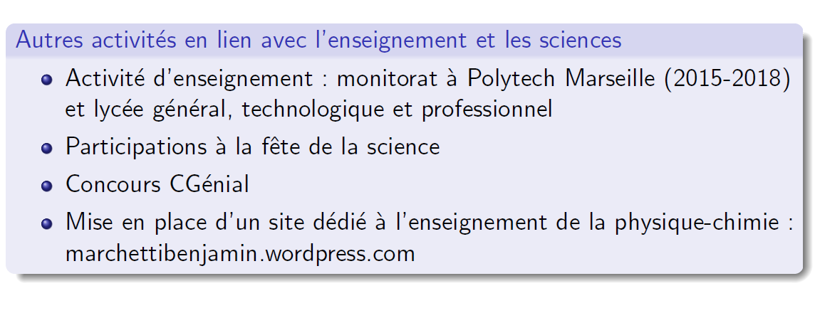
Rendre la science accessible

Slide 37
Introduction
Parcours universitaire et professionnel
Mes travaux de recherche
Qu’est-ce-que le régime visqueux ?
Nuage de particules dans un écoulement
Fibre flexible dans un fluide visqueux au repos
Autres activités d’enseignement
Conclusion

Slide 38
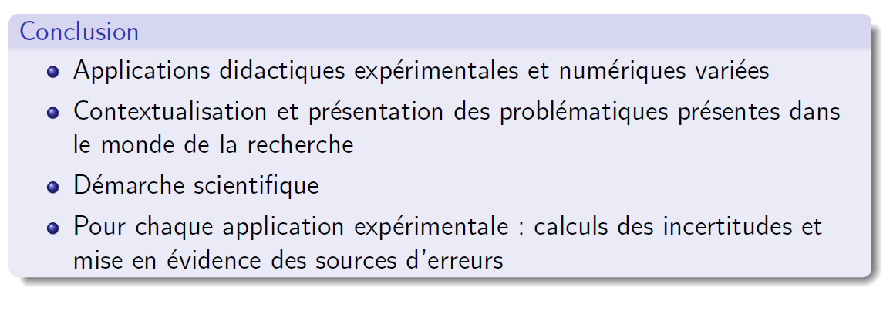
Conclusion

